Slide 1
Informatie-avond Energie 25 april ’23 Werkgroep Dorpsraad Sterksel
Informatieavonden over energie: 2021 en vandaag
Huis-aan-huis nieuwsbrieven en op www.sterksel.nu
Pleidooi voor opstellen gemeentelijke criteria:
kaders om overlast te voorkomen / beperken
voorzet in de omgevingsvisie Sterksel
Deelname aan omgevingstafels
Overleg met andere dorpen
Enquête: morgen of overmorgen, ook op www.sterksel.nu
Geef straks uw mailadres door (als we dat nog niet hebben)

Slide 2
Vanavond
Informatie over opwek van hernieuwbare energie (alleen zon en wind).
Feiten waarmee u zelf uw mening kunt vormen.
INFORMATIE OP HOOFDLIJNEN:
De energie-opgave van onze regio Gerard te Boekhorst
Overwegingen van de gemeenteraad Miranda ten Hout / gemeenteraad
Opwek met zon en met wind Rico Berix / REScoop
Plussen én minnen Wilco Alteveer / Tegenwind
Coöperatieve mogelijkheden Rico Berix / REScoop
PAUZE
Gelegenheid voor vragen stellen en discussie met de sprekers

Slide 3
Waar staat Brabant (2021 t.o.v. 2017)
+ 46% opwek van hernieuwbare energie
4 - 5% van het totale energieverbruik in Brabant komt van hernieuwbare energie opgewekt in onze provincie
+ 36% energie opgewekt door windmolens
+ 410% zon op land
+ 358% zon op dak → aandeel: zon 89% / wind 11%
+ 284% elektrische auto’s → 62.180 e-auto’s in 2021
+ 29% aardgasvrije woningen → 142.777 huizen in 2021

Slide 4
MRE = Metropool Regio Eindhoven (21 gemeenten)

Slide 5
Om de sprekers te kunnen volgen
RES = Regionale Energie Strategie
2 TWh = doelstelling van MRE om in 2030 minimaal 2 TerraWattuur energie op te wekken met zon of wind. Ofwel elektriciteit voor 800.000 huishoudens (excl. industrie)
Zonneveld = opbrengst ca. 1.500.000 kWh / ha. per jaar = 1.500 MWh
Windmolen = 150m. (4 MW) / 210 m. (9 MW) / 260m. (16 MW); ca. 2.500 u/jaar opbrengst afhankelijk van oppervlak van de wieken (lengte & breedte)
Tiphoogte = hoogste punt van de wieken
Vliegradar = beperkingen voor de hoogte van windmolens t.b.v. Vliegverkeer. Defensie moet iedere locatie apart doorrekenen!

Slide 6
Zonnepanelen t.o.v. windmolen 210 m. tiphoogte

Slide 7
INFORMATIE OP HOOFDLIJNEN:
De energie-opgave van onze regio Gerard te Boekhorst
Overwegingen van de gemeenteraad Miranda ten Hout
Opwek met zon en met wind Rico Berix
Plussen én minnen Wilco Alteveer
Coöperatieve mogelijkheden Rico Berix
PAUZE
Gelegenheid voor vragen stellen en discussie met de sprekers

Slide 9
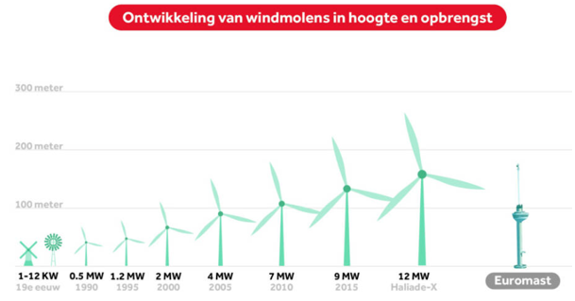

Slide 10
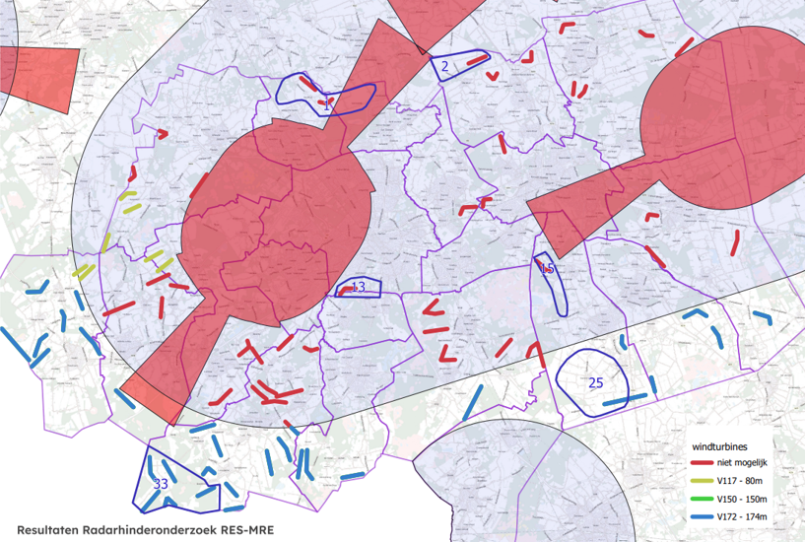
Vliegradar

Slide 11
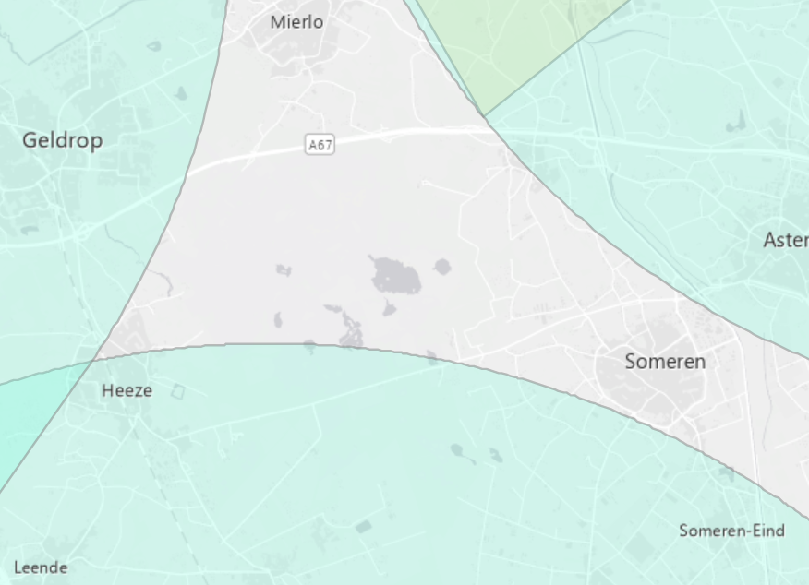
Vliegradar - 2
A67

